Slide 1
[UTI] 전자결재 화면 설계서
프로젝트 |  | UTI 그룹웨어 구축
단계 | Phase | 설계
 | Segment | 전자결재
 | Task | 분석/설계 단계
버전 |  | V1.0
작성 |  | ㈜코비젼
수행사 |  |  | 고객사
작성 | 검토 | 승인 | 검토 | 승인
성명/직급 | 성명/직급 | 성명/직급 | 성명/직급 | 성명/직급
홍길동 부장
02 / 10 | / | / | / | /
2026.03.16
그룹웨어 구축 TFT

Slide 2
문서 버전 이력
개정번호 | 제/개정 페이지 및 내용 | 작성자 | 제/개정일자
1.0 | 초안 작성 | 방영환 | 2026.03.16
[ 소유권 정보 ]
본 문서는 코비젼이 [고객사]에 제출하는 프로젝트 산출물의 하나이므로, 이 문서의 소유권은 원칙적으로 [고객사]에 있습니다. 그러나 문서의 형태 및 내용구성은 코비젼의 지적 자산이므로 [고객사]가 이 문서를 다른 용도로 임의로 변경하여 사용할 수 없음을 주지하시기 바랍니다.

Slide 3
목차
메인/메뉴 구성
메인 화면
메뉴
결재작성
결재작성(양식함)
개인 결재함
예고함
미결함
진행함
완료함
반려함
임시함
참조/회람함
부서 결재함
완료함/발신함/수신처리함
수신함
수신진행함
참조/회람함
개인폴더 및 환경설정
개인폴더
환경설정 – 대결설정
환경설정 - 비밀번호설정
환경설정 – 알림설정
환경설정 – 서명설정
결재문서 작성
결재문서 기본서식
결재선 및 문서정보
프로세스별 결재선(결재방)
결재선 설정
문서연결
결재문서 보기/결재(승인/반려)
진행문서(결재하기)
완료문서
기타기능
담당업무함
업무문서함
결재현황보기

Slide 4
1. 메인/메뉴 구성

Slide 5
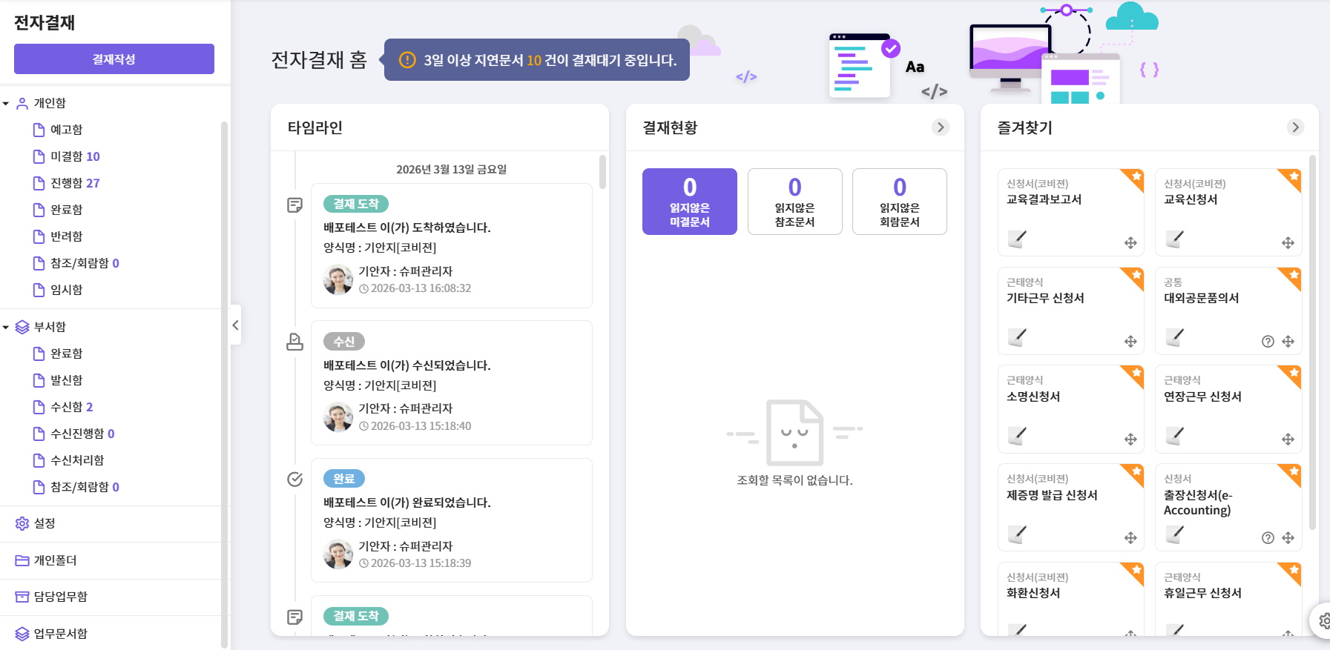
1.1. 메인 화면
1 | 전자결재 좌측 메뉴
2 | 전자결재 포탈
2-1 | 타임라인 결재 상태와 결재정보를 보여주는 알림 메시지를 나타낸다.
2-1 | 결재현황 읽지 않은 회람문서, 읽지않은 참조 문서, 읽지 않은 미결문서 의 각 건수와 목록을 조회 할 수 있다.
2-3 | 양식 즐겨 찾기 목록을 조회 할 수 있다.
#1
#2
#2-1
#2-2
#2-3

Slide 6
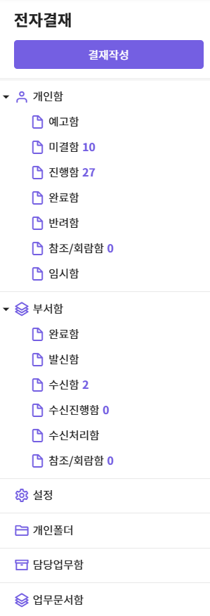
1.2. 메뉴
1 | 결재 작성버튼 : 클릭 시 결재 작성 페이지로 이동한다.
2 | 개인함
2-1 | 예고함 : 사용자가 결재 하게 될 문서함 (결재 순서가 아직 오지 않은 문서)
2-2 | 미결함 : 사용자가 결재 할 문서함 (결재 순서가 사용자 차례인 문서)
2-3 | 진행함 : 사용자가 결재를 작성하여 완료되지 않은 문서나 사용자가 결재선에 포함되어 있으나 완료되지 않은 문서
2-4 | 완료함 : 결재 진행이 완료된 문서
2-5 | 반려함 : 결재 진행이 반려된 문서
2-6 | 참조/회람함 : 사용자에게 참조/회람된 문서
2-7 | 임시함 : 사용자가 작성 중 임시 저장한 문서
3 | 부서함
3-1 | 완료함 : 부서 내 완료된 문서
3-2 | 발신함 : 부서 내 발신 문서
3-3 | 수신함 : 부서 내 수신 문서
3-4 | 수신진행함 : 부서 내 진행 중인 문서
3-5 | 수신처리함 : 부서로 수신된(수신함에 들어온) 문서 중에서 재기안 처리가 되어 결재가 완료된 문서
3-6 | 참조/회람함 : 부서 내 참조/회람 문서
4 | 설정 : 전자결재 환경 설정
5 | 개인폴더 : 개인적으로 사용할 폴더를 등록, 관리 목록
6 | 담당업무함 : 사용자가 담당 업무자로 지정된 결재 문서 (사용자가 승인/반려 해야함)
7 | 업무문서함 : 사용자가 업무자로 지정된 결재 문서 (승인/반려 기능은 없고 열람 가능)

Slide 7
2. 결재작성

Slide 8
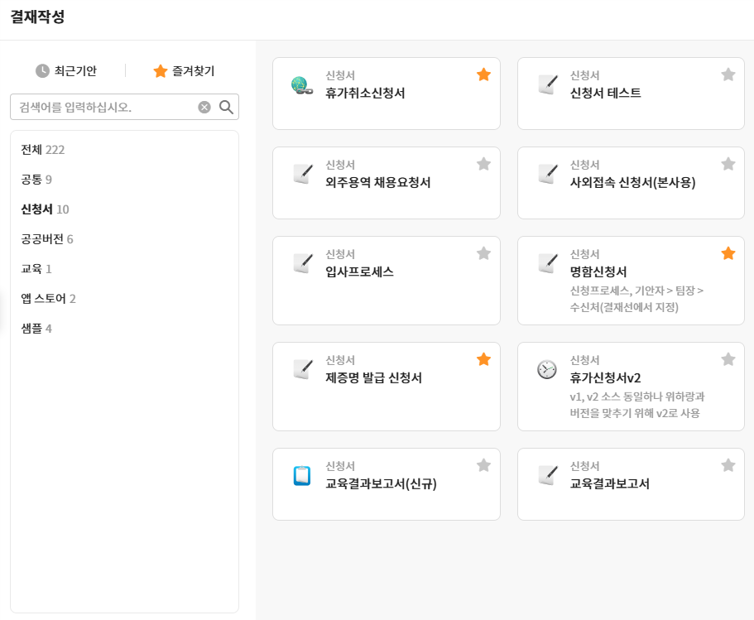
1.2. 결재작성(양식함)
전자결재에서 시작되는 양식 목록을 표시함. 최근기안한 양식, 즐겨찾기 설정한 양식, 분류/검색에 따른 양식을 조회할 수 있음.
1 | 결재 작성 가능한 양식 목록이 표시 됨.
2 | 최근 기안한 양식 목록을 조회하여 #1에 표시
3 | 즐겨찾기 설정한 양식 목록을 조회하여 #1에 표시
4 | 입력된 검색어를 기준으로 양식 목록을 조회하여 #1에 표시
5 | 결재양식에 대한 분류를 표시. 항목 클릭 시, 분류에 해당하는 결재양식 목록을 조회하여 #1에 표시
6 | 항목 클릭 시 결재문서 작성화면을 새 창으로 표시 [참고] 6. 결재문석작성
7 | 즐겨찾기 설정/해제
#1
#2
#3
#4
#5
#6
#7

Slide 9
3. 개인결재함

Slide 10
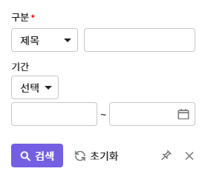
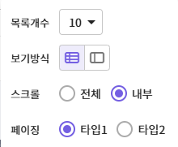
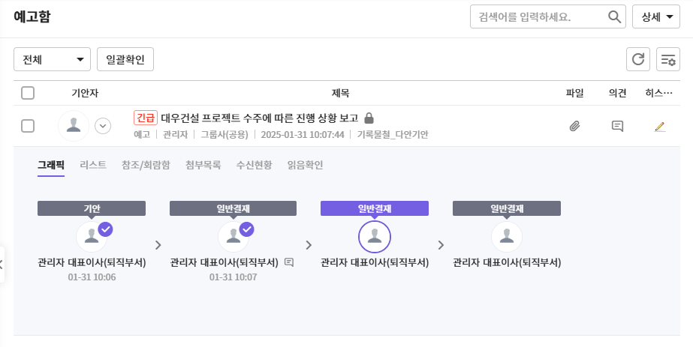
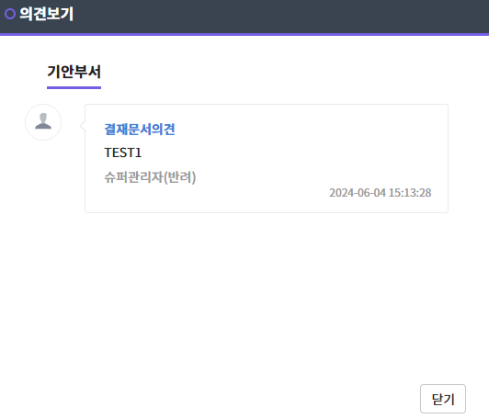
3.1. 개인함 – 예고함
#2
#6
사용자가 결재하게 될 문서함 (결재 순서가 아직 오지 않은 문서)
1 | 제목, 기안자 검색 가능
2 | 버튼 클릭 시 상세 검색 가능 제목, 기안부서, 기안자, 양식명, 기간 검색 가능
3 | 결재함 목록 보기 필터링 (전체, 날짜별, 기안자별, 기안부서별, 양식별, 결재유형별)
4-1 | 확인할 문서를 복수로 선택하여 일괄적으로 확인
5 | 목록을 새로 고침
6 | 목록 보기 상세 설정 목록개수, 보기방식, 스크롤 대상, 페이징 유형에 대한 보기 설정 가능
7 | 결재함 목록 (기안자, 제목(결재문서 정보), 첨부파일유무, 의견유무, 수정유무 표시)
8 | 결재 문서 긴급여부, 제목, 기안자, 기안자, 소속부서, 기안일시, 양식명 표시. 클릭 시, 양식 본문 새 창으로 팝업
9 | 기안자 클릭 시 결재 상세 보기가 나타남. 현재 결재 문서의 진행 상태를 그래픽/리스트 표시, 참조/회람자 목록 표시, 첨부 목록 표시, 수신현황, 읽음확인 표시
10 | 의견이 있는 경우, 목록에 아이콘 표시됨. 클릭 시 의견 상세보기 표시
#1
#2
#3
#4-1
#5
#6
#7
#8
#9
#10
#9
#11

Slide 11
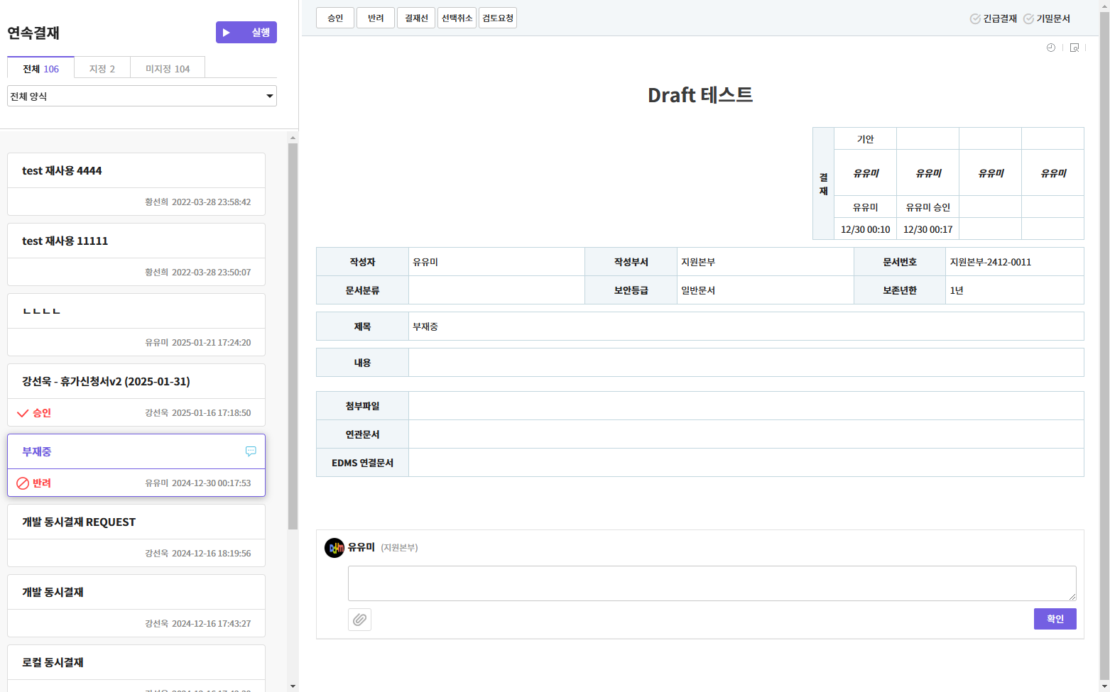
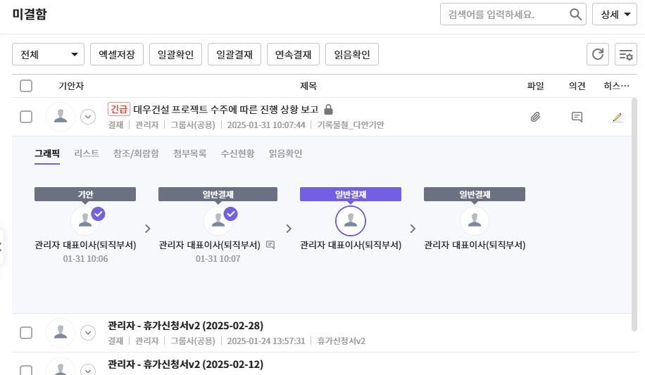
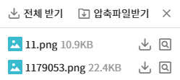
3.2. 개인함 – 미결함
#4-4
#2
#6
사용자가 결재하게 될 문서함 (결재 순서가 사용자 차례인 문서)
1 | 제목, 기안자 검색 가능
2 | 버튼 클릭 시 상세 검색 가능 제목, 기안부서, 기안자, 양식명, 기간 검색 가능
3 | 결재함 목록 보기 필터링 (전체, 날짜별, 기안자별, 기안부서별, 양식별, 결재유형별)
4-1 | 현재 선택된 문서함의 검색 조건에 맞는 전체 페이지 목록을 엑셀로 저장
4-2 | 확인할 문서를 복수로 선택하여 일괄적으로 확인
4-3 | 일괄결재가 허용된 양식 중 승인할 문서를 복수로 선택하여 일괄적으로 승인
4-4 | 연속결재가 허용된 양식 중 처리할 문서를 복수로 선택하여 연속적으로 승인. 새 창으로 연속결재를 위한 화면 팝업 됨.
4-5 | 선택한 항목을 일괄적으로 읽음 처리
5 | 목록을 새로 고침
6 | 목록 보기 상세 설정 목록개수, 보기방식, 스크롤 대상, 페이징 유형에 대한 보기 설정 가능
7 | 결재함 목록 (기안자, 제목(결재문서 정보), 첨부파일유무, 의견유무, 수정유무 표시)
8 | 결재 문서 긴급여부, 제목, 기안자, 기안자, 소속부서, 기안일시, 양식명 표시. 클릭 시, 양식 본문 새 창으로 팝업
9 | 기안자 클릭 시 결재 상세 보기가 나타남. 현재 결재 문서의 진행 상태를 그래픽/리스트 표시, 참조/회람자 목록 표시, 첨부 목록 표시, 수신현황, 읽음확인 표시
10 | 첨부파일이 있는 경우, 목록에 아이콘이 표시됨. 클릭시 다운로드 할 수 있는 UI 표시 됨
#1
#2
#3
#4-1
#4-2
#4-3
#4-4
#4-5
#5
#6
#7
#8
#9
#10
#9

Slide 12
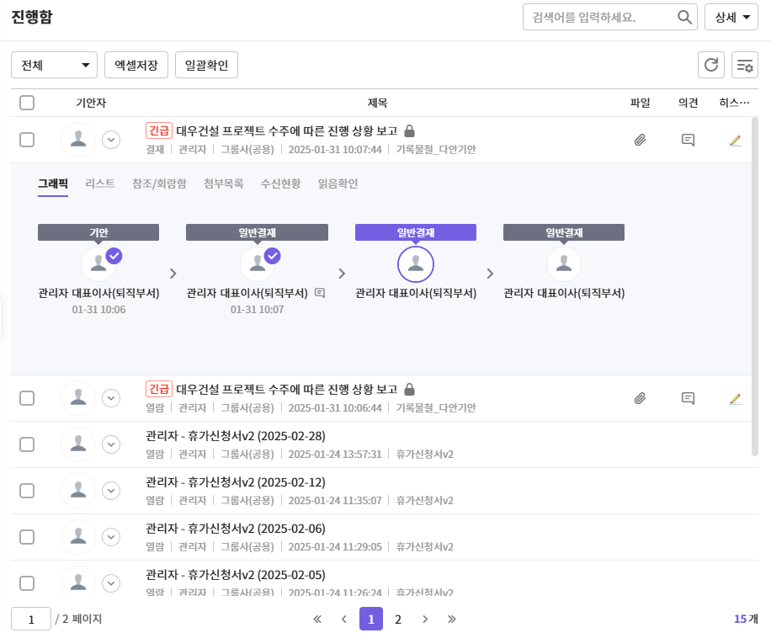
3.3. 개인함 – 진행함
#2
#6
사용자가 결재를 작성하여 완료되지 않은 문서나 사용자가 결재선에 포함되어 있으나 완료되지 않은 문서
1 | 제목, 기안자 검색 가능
2 | 버튼 클릭 시 상세 검색 가능 제목, 기안부서, 기안자, 양식명, 기간 검색 가능
3 | 결재함 목록 보기 필터링 (전체, 날짜별, 기안자별, 기안부서별, 양식별, 결재유형별)
4-1 | 현재 선택된 문서함의 검색 조건에 맞는 전체 페이지 목록을 엑셀로 저장
4-2 | 확인할 문서를 복수로 선택하여 일괄적으로 확인
5 | 목록을 새로 고침
6 | 목록 보기 상세 설정 목록개수, 보기방식, 스크롤 대상, 페이징 유형에 대한 보기 설정 가능
7 | 결재함 목록 (기안자, 제목(결재문서 정보), 첨부파일유무, 의견유무, 수정유무 표시)
8 | 결재 문서 긴급여부, 제목, 기안자, 기안자, 소속부서, 기안일시, 양식명 표시. 클릭 시, 양식 본문 새 창으로 팝업
9 | 기안자 클릭 시 결재 상세 보기가 나타남. 현재 결재 문서의 진행 상태를 그래픽/리스트 표시, 참조/회람자 목록 표시, 첨부 목록 표시, 수신현황, 읽음확인 표시
#1
#2
#3
#4-1
#4-2
#5
#6
#7
#8
#9
#9

Slide 13
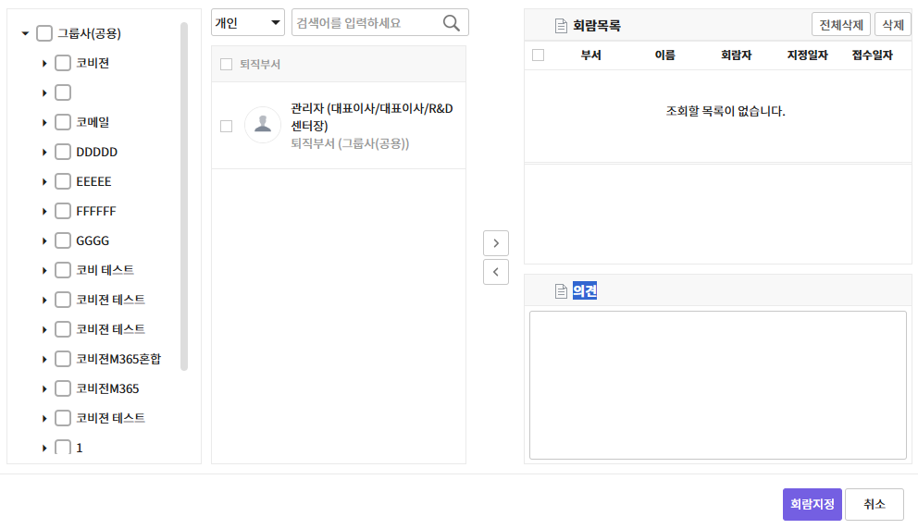
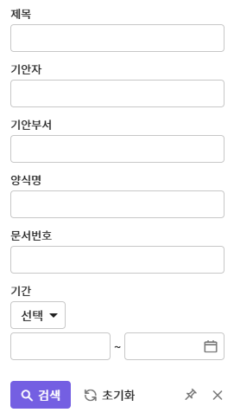
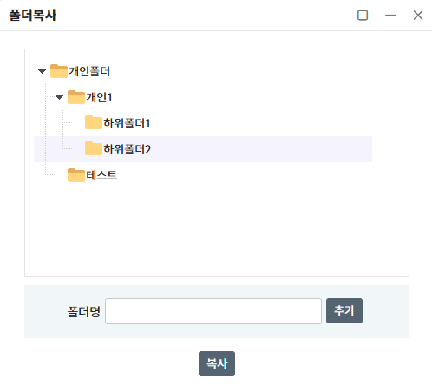
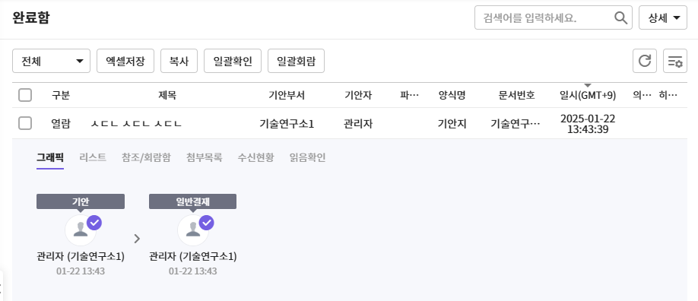
3.4. 개인함 – 완료함
#4-4
#2
#6
결재 진행이 완료된 문서
1 | 제목, 기안자 검색 가능
2 | 버튼 클릭 시 상세 검색 가능 제목, 기안자, 기안부서, 양식명, 문서번호, 기간 검색 가능
3 | 결재함 목록 보기 필터링 (전체, 날짜별, 기안자별, 기안부서별, 양식별, 결재유형별)
4-1 | 현재 선택된 문서함의 검색 조건에 맞는 전체 페이지 목록을 엑셀로 저장
4-2 | 선택한 문서를 개인 폴더로 복사할 수 있도록 개인 폴더 선택 화면을 표시
4-3 | 확인할 문서를 복수로 선택하여 일괄적으로 확인
4-4 | 선택한 문서를 다른 사용자에게 회람할 수 있도록 회람화면을 표시
5 | 목록을 새로 고침
6 | 목록 보기 상세 설정 목록개수, 보기방식, 스크롤 대상, 페이징 유형에 대한 보기 설정 가능
7 | 결재함 목록 (구분, 제목, 기안부서, 기안자, 첨부파일유무, 양식명, 문서번호, 완료일시, 의견유무, 수정유무 표시)
8 | 결재 문서 긴급여부, 제목, 기안부서, 기안자, 첨부파일유무, 양식명, 문서번호, 완료일시, 의견유무, 수정유무 표시 클릭 시, 양식 본문 새 창으로 팝업
9 | 구분 클릭 시 결재 상세 보기가 나타남. 현재 결재 문서의 진행 상태를 그래픽/리스트 표시, 참조/회람자 목록 표시, 첨부 목록 표시, 수신현황, 읽음확인 표시
#4-2
#1
#2
#3
#4-1
#4-2
#4-3
#4-4
#5
#6
#7
#8
#9
#9

Slide 14
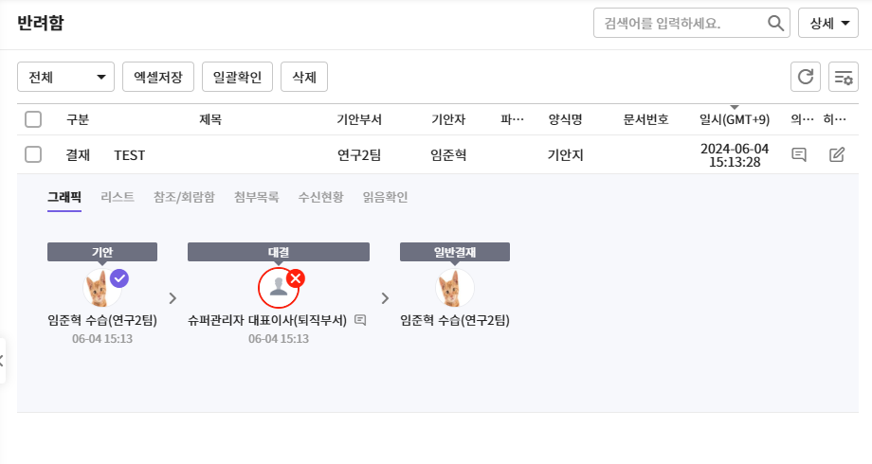
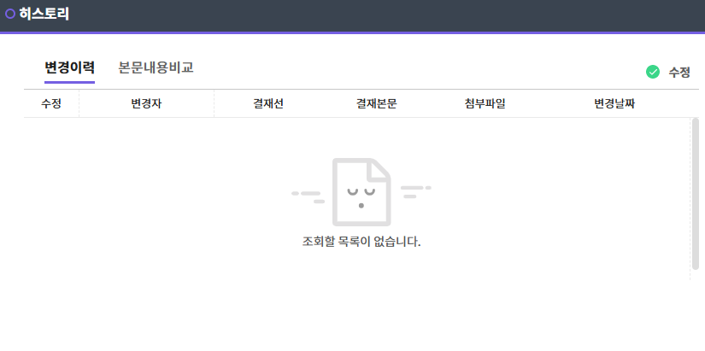
3.5. 개인함 – 반려함
#2
#6
자신이 기안하였거나, 자신이 결재 요청한 문서 중 반려가 되어 결재가 되지 않은 문서
1 | 제목, 기안자 검색 가능
2 | 버튼 클릭 시 상세 검색 가능 제목, 기안자, 기안부서, 양식명, 기간 검색 가능
3 | 결재함 목록 보기 필터링 (전체, 날짜별, 기안자별, 기안부서별, 양식별, 결재유형별)
4-1 | 현재 선택된 문서함의 검색 조건에 맞는 전체 페이지 목록을 엑셀로 저장
4-2 | 확인할 문서를 복수로 선택하여 일괄적으로 확인
4-3 | 선택한 문서를 목록에서 삭제
5 | 목록을 새로 고침
6 | 목록 보기 상세 설정 목록개수, 보기방식, 스크롤 대상, 페이징 유형에 대한 보기 설정 가능
7 | 결재함 목록 (구분, 제목, 기안부서, 기안자, 첨부파일유무, 양식명, 문서번호, 반려일시, 의견유무, 수정유무 표시)
8 | 결재 문서 제목, 기안부서, 기안자, 첨부파일유무, 양식명, 문서번호, 반려일시, 의견유무, 수정유무 표시. 제목 클릭 시, 양식 본문 새 창으로 팝업
9 | 구분 클릭 시 결재 상세 보기가 나타남. 현재 결재 문서의 진행 상태를 그래픽/리스트 표시, 참조/회람자 목록 표시, 첨부 목록 표시, 수신현황, 읽음확인 표시
10 | 문서의 수정 이력이 있는 경우, 아이콘 표시 클릭 시 수정이력 상세보기 표시
#1
#2
#3
#4-1
#4-2
#4-3
#5
#6
#7
#8
#9
#10
#9
#10

Slide 15
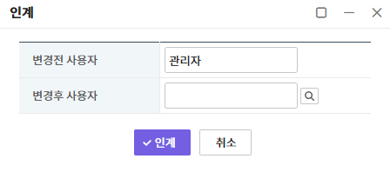
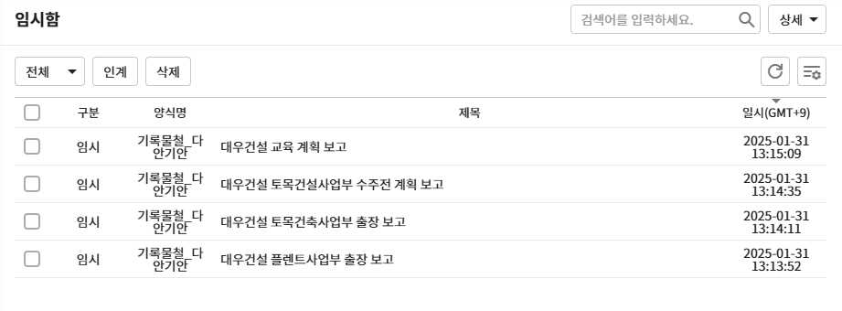
3.6. 개인함 – 임시함
#4-1
#2
#6
사용자가 작성 중 임시 저장한 문서
1 | 제목, 기안자 검색 가능
2 | 버튼 클릭 시 상세 검색 가능 제목, 기간 검색 가능
3 | 결재함 목록 보기 필터링 (전체, 날짜별, 양식별)
4-1 | 선택한 문서를 타 사용자에게 인계. (목록에서 사라짐)
4-2 | 선택한 문서를 목록에서 삭제
5 | 목록을 새로 고침
6 | 목록 보기 상세 설정 목록개수, 보기방식, 스크롤 대상, 페이징 유형에 대한 보기 설정 가능
7 | 결재함 목록 (구분, 양식명, 제목, 일시 표시)
8 | 결재 문서의 양식명, 제목, 작성일 표시. 제목 클릭 시, 양식 작성화면을 새 창으로 팝업
#1
#2
#3
#4-1
#4-2
#5
#6
#7
#8

Slide 16
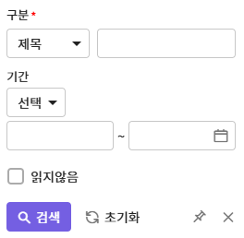
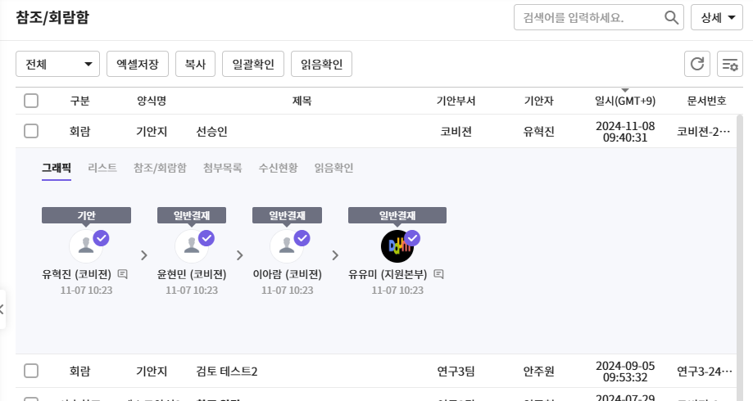
3.7. 개인함 – 참조/회람함
#4-2
#2
#6
사용자에게 참조/회람된 문서
1 | 제목, 기안자 검색 가능
2 | 버튼 클릭 시 상세 검색 가능 제목, 기안자, 기안부서, 양식명, 문서번호, 기간, 읽음유무 검색 가능
3 | 결재함 목록 보기 필터링 (전체, 날짜별, 기안자별, 기안부서별, 양식별, 결재유형별)
4-1 | 현재 선택된 문서함의 검색 조건에 맞는 전체 페이지 목록을 엑셀로 저장
4-2 | 선택한 문서를 개인 폴더로 복사할 수 있도록 개인 폴더 선택 화면을 표시
4-3 | 확인할 문서를 복수로 선택하여 일괄적으로 확인
4-4 | 선택한 문서를 읽음확인 처리
5 | 목록을 새로 고침
6 | 목록 보기 상세 설정 목록개수, 보기방식, 스크롤 대상, 페이징 유형에 대한 보기 설정 가능
7 | 결재함 목록 (구분, 양식명, 제목, 기안부서, 기안자, 일시, 문서번호 표시)
8 | 결재 문서 양식명, 제목, 기안부서, 기안자, 일시, 문서번호 표시 제목 클릭 시, 양식 본문 새 창으로 팝업
9 | 구분 클릭 시 결재 상세 보기가 나타남. 현재 결재 문서의 진행 상태를 그래픽/리스트 표시, 참조/회람자 목록 표시, 첨부 목록 표시, 수신현황, 읽음확인 표시
#1
#2
#3
#4-1
#4-2
#4-3
#4-4
#5
#6
#7
#8
#9
#9

Slide 17
4. 부서결재함

Slide 18
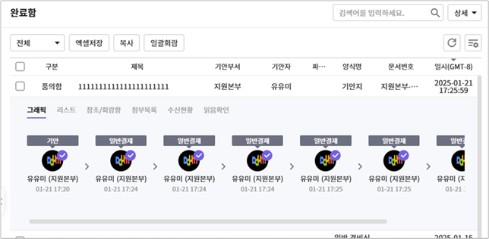
4.1. 부서함 – 완료함/발신함/수신처리함
#4-4
#2
#6
부서 내 완료된 문서
1 | 제목, 기안자 검색 가능
2 | 버튼 클릭 시 상세 검색 가능 제목, 기안자, 기안부서, 양식명, 문서번호, 기간 검색 가능
3 | 결재함 목록 보기 필터링 (전체, 날짜별, 기안자별, 기안부서별, 양식별)
4-1 | 현재 선택된 문서함의 검색 조건에 맞는 전체 페이지 목록을 엑셀로 저장
4-2 | 선택한 문서를 개인 폴더로 복사할 수 있도록 개인 폴더 선택 화면을 표시
4-3 | 선택한 문서를 다른 사용자에게 회람할 수 있도록 회람화면을 표시(품의함, 수신처리함)
5 | 목록을 새로 고침
6 | 목록 보기 상세 설정 목록개수, 보기방식, 스크롤 대상, 페이징 유형에 대한 보기 설정 가능
7 | 결재함 목록 (구분, 제목, 기안부서, 기안자, 첨부파일유무, 양식명, 문서번호, 일시 표시)
8 | 결재 문서 긴급여부, 제목, 기안부서, 기안자, 첨부파일유무, 양식명, 문서번호, 일시 표시 제목 클릭 시, 양식 본문 새 창으로 팝업
9 | 구분 클릭 시 결재 상세 보기가 나타남. 현재 결재 문서의 진행 상태를 그래픽/리스트 표시, 참조/회람자 목록 표시, 첨부 목록 표시, 수신현황, 읽음확인 표시
#4-2
#1
#2
#3
#4-1
#4-2
#4-3
#4-4
#5
#6
#7
#8
#9
#9

Slide 19
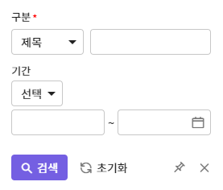
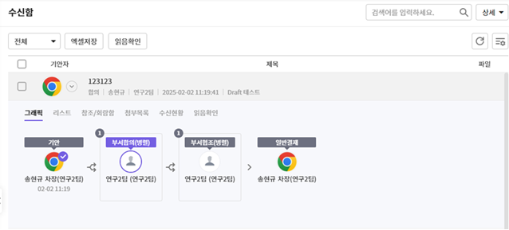
4.2. 부서함 – 수신함
부서 내 수신 문서
1 | 제목, 기안자 검색 가능
2 | 버튼 클릭 시 상세 검색 가능 제목, 기안자, 기안부서, 양식명, 기간 검색 가능
3 | 결재함 목록 보기 필터링 (전체, 날짜별, 기안자별, 기안부서별, 양식별)
4-1 | 현재 선택된 문서함의 검색 조건에 맞는 전체 페이지 목록을 엑셀로 저장
4-2 | 선택한 문서를 읽음확인 처리 한다.
5 | 목록을 새로 고침
6 | 목록 보기 상세 설정 목록개수, 보기방식, 스크롤 대상, 페이징 유형에 대한 보기 설정 가능
7 | 결재함 목록 (기안자, 제목(결재문서 정보), 첨부파일유무, 의견유무, 수정유무 표시)
8 | 결재 문서 긴급여부, 제목, 기안부서, 기안자, 첨부파일유무, 양식명, 문서번호, 일시 표시 제목 클릭 시, 양식 본문 새 창으로 팝업
9 | 구분 클릭 시 결재 상세 보기가 나타남. 현재 결재 문서의 진행 상태를 그래픽/리스트 표시, 참조/회람자 목록 표시, 첨부 목록 표시, 수신현황, 읽음확인 표시
#2
#6
#1
#2
#3
#4-1
#4-2
#5
#6
#7
#8
#9
#9

Slide 20

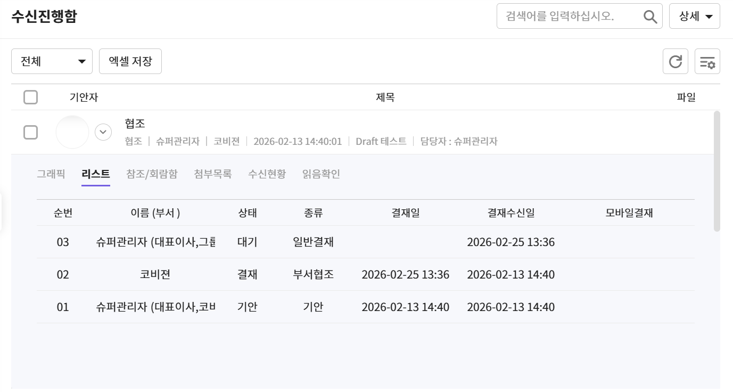
4.4. 부서함 – 수신진행함
부서에 수신되어, 내부 결재 진행중인 문서
1 | 제목, 기안자 검색 가능
2 | 버튼 클릭 시 상세 검색 가능 제목, 기안자, 기안부서, 양식명, 기간 검색 가능
3 | 결재함 목록 보기 필터링 (전체, 날짜별, 기안자별, 기안부서별, 양식별)
4 | 현재 선택된 문서함의 검색 조건에 맞는 전체 페이지 목록을 엑셀로 저장
5 | 목록을 새로 고침
6 | 목록 보기 상세 설정 목록개수, 보기방식, 스크롤 대상, 페이징 유형에 대한 보기 설정 가능
7 | 결재함 목록 (기안자, 제목(결재문서 정보), 첨부파일유무, 의견유무, 수정유무 표시)
8 | 결재 문서 긴급여부, 제목, 기안부서, 기안자, 첨부파일유무, 양식명, 문서번호, 일시 표시 제목 클릭 시, 양식 본문 새 창으로 팝업
9 | 구분 클릭 시 결재 상세 보기가 나타남. 현재 결재 문서의 진행 상태를 그래픽/리스트 표시, 참조/회람자 목록 표시, 첨부 목록 표시, 수신현황, 읽음확인 표시
#2
#6
#1
#2
#3
#4
#5
#6
#7
#8
#9
#9

Slide 21
4.3. 부서함 – 참조/회람함
#4-2
#2
#6
부서에에게 참조/회람된 문서
1 | 제목, 기안자 검색 가능
2 | 버튼 클릭 시 상세 검색 가능 제목, 기안자, 기안부서, 양식명, 문서번호, 기간, 읽음유무 검색 가능
3 | 결재함 목록 보기 필터링 (전체, 날짜별, 기안자별, 기안부서별, 양식별, 결재유형별)
4-1 | 현재 선택된 문서함의 검색 조건에 맞는 전체 페이지 목록을 엑셀로 저장
4-2 | 선택한 문서를 개인 폴더로 복사할 수 있도록 개인 폴더 선택 화면을 표시
4-3 | 확인할 문서를 복수로 선택하여 일괄적으로 확인
4-4 | 선택한 문서를 읽음확인 처리
5 | 목록을 새로 고침
6 | 목록 보기 상세 설정 목록개수, 보기방식, 스크롤 대상, 페이징 유형에 대한 보기 설정 가능
7 | 결재함 목록 (구분, 양식명, 제목, 기안부서, 기안자, 일시, 문서번호 표시)
8 | 결재 문서 양식명, 제목, 기안부서, 기안자, 일시, 문서번호 표시 제목 클릭 시, 양식 본문 새 창으로 팝업
9 | 구분 클릭 시 결재 상세 보기가 나타남. 현재 결재 문서의 진행 상태를 그래픽/리스트 표시, 참조/회람자 목록 표시, 첨부 목록 표시, 수신현황, 읽음확인 표시
#1
#2
#3
#4-1
#4-2
#4-3
#4-4
#5
#6
#7
#8
#9
#9

Slide 22
5. 개인 폴더 및 환경설정

Slide 23
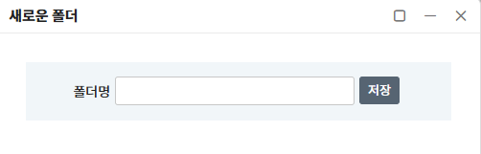
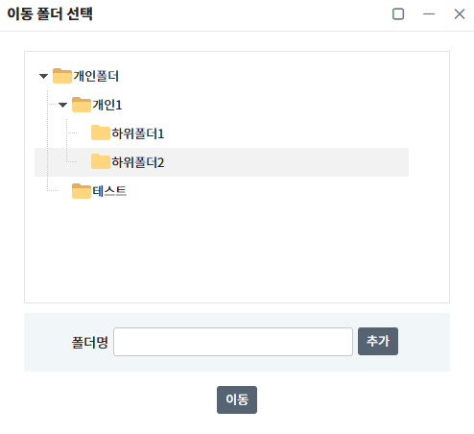
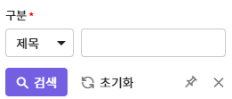
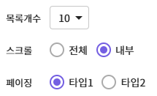
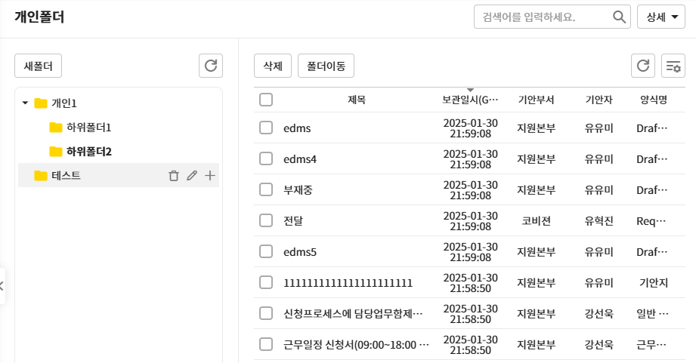
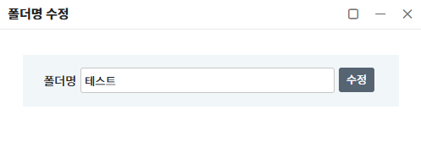
5.1. 개인 폴더
#3-1
#4-2
#2
#6
개인 폴더 사용자가 폴더를 추가/수정/삭제하여, 결재함과 별개로 폴더 내 결재문서를 보관/관리 할 수 있도록 지원하는 화면
1 | 제목 검색 가능
2 | 버튼 클릭 시 상세 검색 가능 제목, 기안자, 양식명 검색 가능
3-1 | 새 폴더 생성을 위한 폴더 생성 팝업 표시
3-2 | 폴더 Tree를 새로 고침
3-3 | 버튼 클릭 시, 폴더 삭제. (폴더내에 문서가 있거나, 하위 폴더가 있어도 삭제 됨)
3-4 | 버튼 클릭 시, 폴더명 수정을 위한 폴더명 수정 팝업 표시
4-1 | 선택한 문서를 폴더에서 삭제 함.
4-2 | 선택한 문서를 다른 폴더로 이동할 수 있도록 폴더선택 팝업을 표시
5 | 목록을 새로 고침
6 | 목록 보기 상세 설정 목록개수, 스크롤 대상, 페이징 유형에 대한 보기 설정 가능
7 | 폴더 Tree를 표시 폴더 클릭시, 해당 폴더 내 결재문서 #8에 표시
8 | 폴더내 문서 목록 (제목, 보관일시, 기안부서, 기안자, 양식명 표시)
9 | 결재 문서 제목, 보관일시, 기안부서, 기안자, 양식명 표시 제목 클릭 시, 양식 본문 새 창으로 팝업
#1
#2
#3-1
#3-2
#4-1
#4-2
#5
#6
#7
#8
#9
#3-3
#3-4
#3-1
#3-4

Slide 24
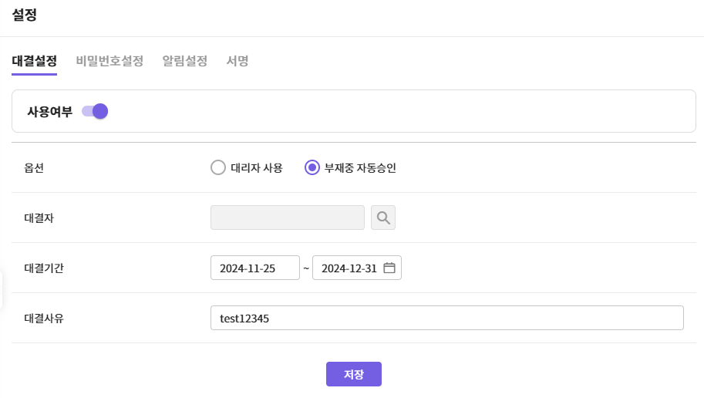
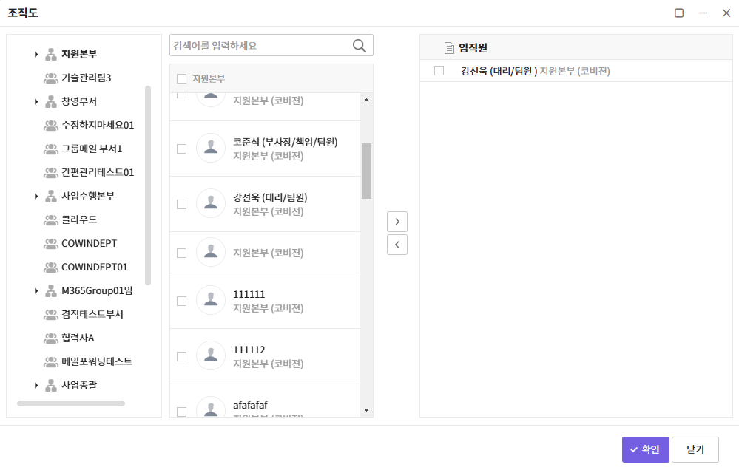
5.2. 환경설정 – 대결설정
환경설정 – 대결설정 부재 기간에 대리 결재자를 지정하거나, 자동 승인 처리 되도록 설정하는 화면.
1 | 대결 설정 화면 표시
1-1 | 대결 설정 사용여부 지정
1-2 | 대리결재자 사용 or 부재중 자동 승인 옵션 선택
1-3 | 옵션(#1-2)의 대리결재자 사용시 활성화 되며, 조직도(#1-6)를 통하여 사용자 지정
1-4 | 대결 기간 설정
1-5 | 대결 사유 입력
1-6 | 대리결재자 선택을 위해 조직도를 화면에 표시
1-7 | 설정한 내용을 저장
2 | 비밀번호 설정 화면 표시
3 | 알림 설정 화면 표시
4 | 서명 설정 화면 표시
#1
#2
#3
#4
#1-1
#1-2
#1-3
#1-6
#1-4
#1-5
#1-7
#1-6

Slide 25
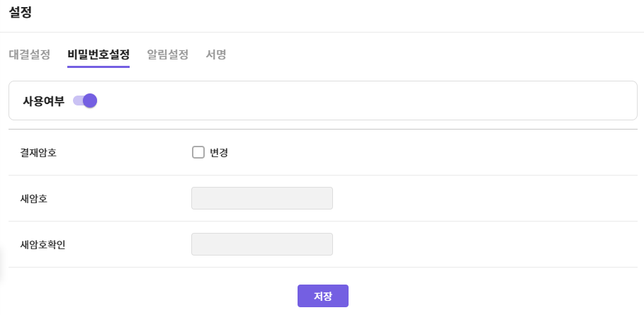
5.2. 환경설정 – 비밀번호 설정
환경설정 – 비밀번호 설정 기안/결재 시 암호 사용에 대해 설정하는 화면
1 | 대결 설정 화면 표시
2 | 비밀번호 설정 화면 표시
2-1 | 비밀번호 설정 사용여부 지정
2-2 | 암호 강제 변경 여부 설정
2-3 | 암호 입력
2-4 | 암호 확인을 위한 입력
2-5 | 설정한 내용을 저장
3 | 알림 설정 화면 표시
4 | 서명 설정 화면 표시
#1
#2
#3
#4
#2-1
#2-2
#2-3
#2-4
#2-5

Slide 26
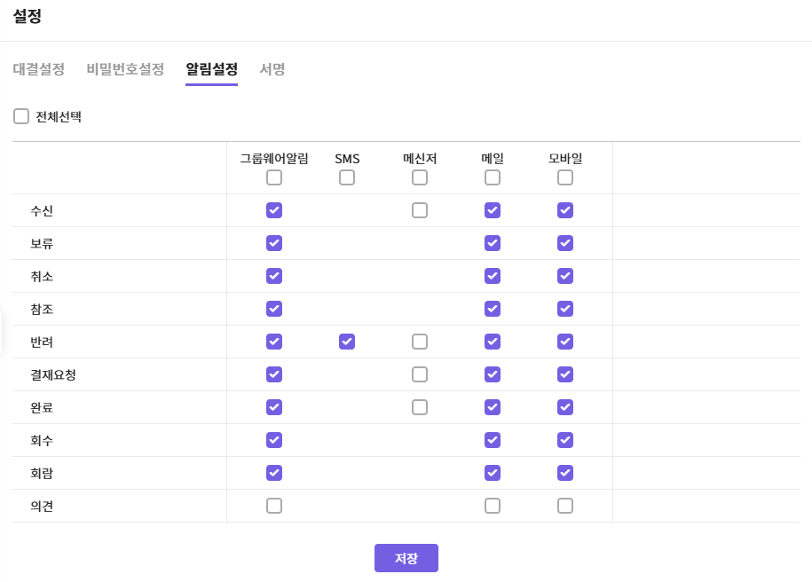
5.2. 환경설정 – 알림 설정
환경설정 –알림 설정 전자결재의 다양한 이벤트에 대한 알림을 설정하는 화면
1 | 대결 설정 화면 표시
2 | 비밀번호 설정 화면 표시
3 | 알림 설정 화면 표시
3-1 | 알림 전체 수신에 대한 사용/해제 처리
3-2 | 알림 유형/종류에 따른 수신에 대한 사용/해제 설정을 위한 목록
3-3 | 설정한 내용을 저장
4 | 서명 설정 화면 표시
#1
#2
#3
#4
#3-1
#3-2
#3-3

Slide 27
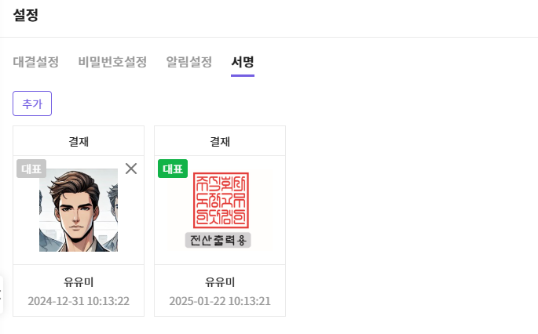
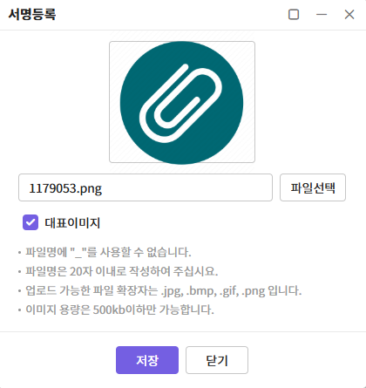
5.2. 환경설정 – 서명 설정
환경설정 – 서명 설정 전자결재에서 사용할 서명 이미지를 설정하는 화면
1 | 대결 설정 화면 표시
2 | 비밀번호 설정 화면 표시
3 | 알림 설정 화면 표시
4 | 서명 설정 화면 표시
4-1 | 서명 이미지 추가를 위해 서명등록 팝업
4-2 | 대표 서명 이미지를 변경
4-3 | 서명 이미지를 삭제
#1
#2
#3
#4
#4-1
#4-2
#4-3
#4-1
#4-1

Slide 28
6. 결재문서 작성

Slide 29
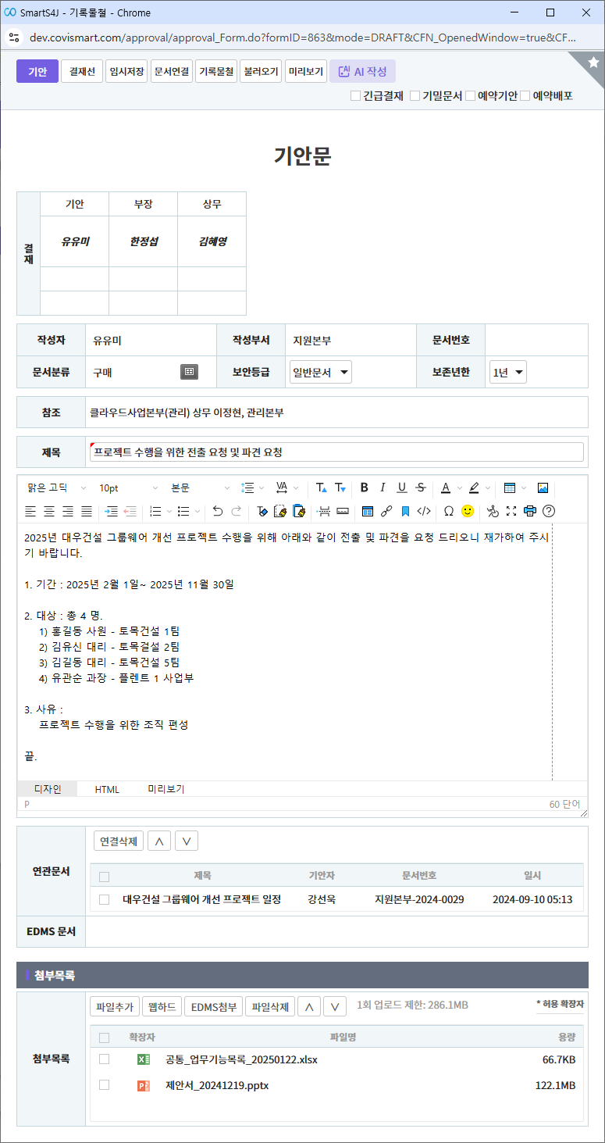
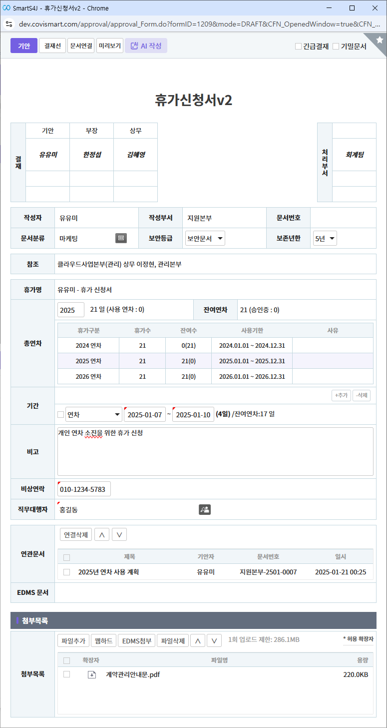
6.1. 결재문서 기본 서식
전자결재 기본서식 모든 전자결재 문서는 1. 기능 버튼 영역 2. 상단 공통 영역 3. 본문 영역 4. 하단 공통 영역 으로 구성 됨
1 | 기능 버튼 영역 기안, 결재선, 임시저장, 문서연결, 기록물철, 불러오기, 미리보기 와 같은 결재자의 행위를 위한 버튼과, 긴급결재, 기밀문서, 예약기안, 예약배포 와 같은 설정 버튼들로 구성 됨.
2 | 양식 상단 공통 영역 결재 양식 명, 결재방(결재선), 작성자, 작성부서, 문서번호, 문서분류, 보안등급, 보존년한, 참조, 제목…과 같이 모든 문서의 공통적으로 사용되는 표준 서식으로 구성 됨.
3 | 본문 영역 기안문과 같은 비 정형양식의 경우, 웹 에디터가 삽입되어 있고, 휴가신청서와 같은 정형 양식의 경우, HTML 양식이 삽입되어 표시 됨. 타 시스템 연동을 위한 결재문서는 정형 양식을 사용하여야 함.
4 | 양식 하단 공통 영역 연관문서, EDMS문서, 첨부목록 으로 구성 됨
#1
#2
#3
#4

Slide 30
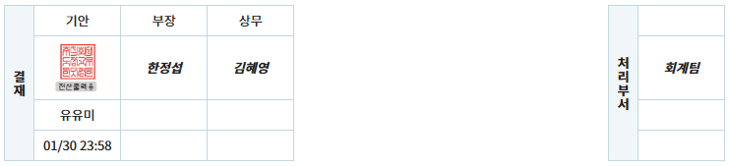
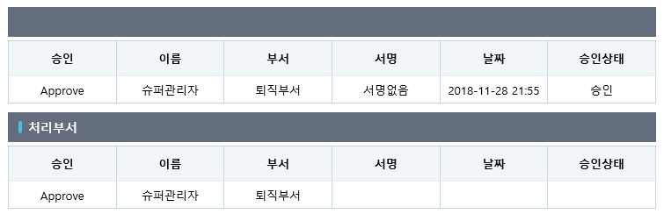

6.2. 결재선 및 문서정보
결재선(결재방)
전자결재 기본서식 – 상단 공통 영역 결재선 및 공통영역
1-1 | 박스형 결재선 좌측에는 기안부서, 우측에는 담당부서(처리부서)가 표시 됨. 담당부서가 있을 경우, 담당부서 결재선이 표시 됨.
1-2 | 목록형 결재선 상단에 기안부서, 하단에는 담당부서가 표시 됨. 합의/협조 인 경우 표시 됨. 결재자가 많아지는 경우(최대 9칸) 표시 됨.
2 | 문서정보 작성자 : 문서 작성자 명칭 작성부서 : 문서 작성자의 부서명칭 문서번호 : 문서 고유번호(완료 후 발번) 문서분류 : 문서 분류 Meta Data 보안등급 : 문서 보안등급 Meta Data 보존년한 : 문서 보존년한 Meta Data
#1-1
#1-2
문서정보
#2

Slide 31
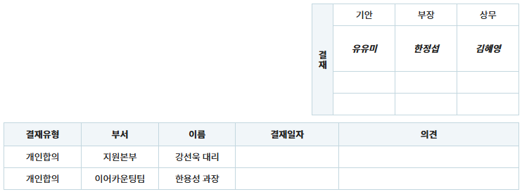
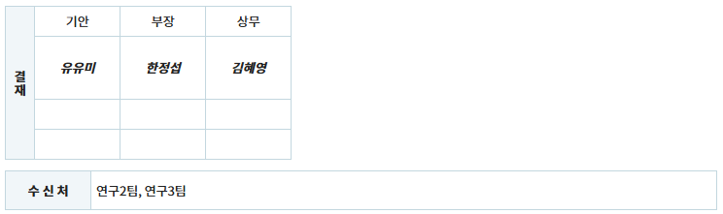

6.3. 프로세스 별 결재선(결재방)
품의 유형 결재선
전자결재 기본서식 – 상단 공통 영역 결재선 및 공통영역
1 | 품의 유형 결재선 - 발신부서 결재선이 우측에 표시되며 합의자는 발신부서 결재선 하단에 목록으로 표시된다
2 | 배포 유형 결재선 - 발신부서 결재선이 우측에 표시되며 발신부서 결재 완료 후 배포되는 수신처와 참조처는 문서 공통영역 하단에 표시된다.
3 | 신청서 유형 결재선 - 발신부서 결재선이 좌측으로 표시되며 처리부서 or 수신 담당자는 우측으로 정렬되어 표시된다.
#1
배포 유형 결재선
#2
신청서 유형 결재선
#3

Slide 32
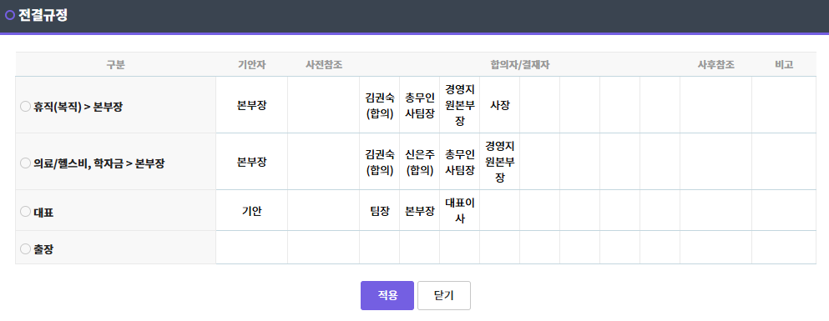
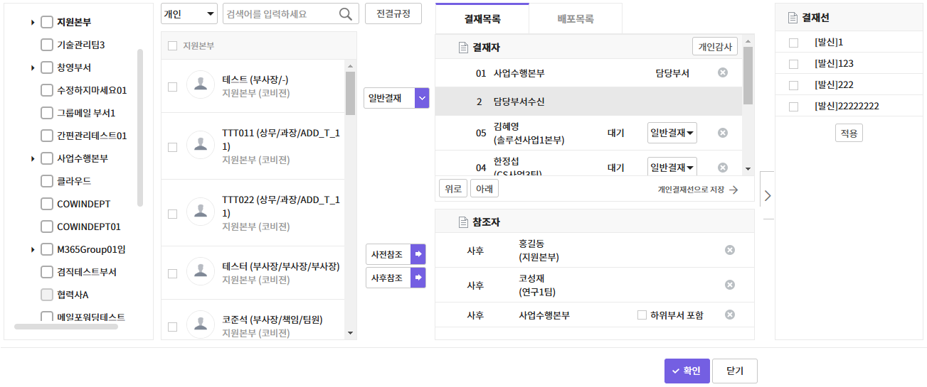
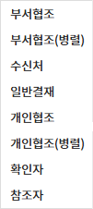
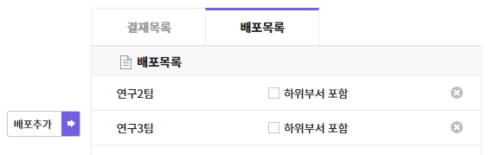
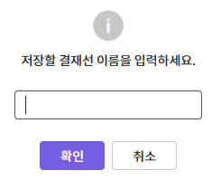
6.4. 결재선 설정
#4
전자결재 기본서식 – 상단 공통 영역 결재선 및 공통영역
1 | 조직도 Tree 영역 부서 클릭 시, #3 영역에 부서원을 표시.
2 | 검색 영역 개인/부서 선택 후, 검색어 입력하여 검색. 검색에 따른 결과는 #3 영역에 표시
3 | 부서원 or 검색 결과 표시 영역 부서 or 사용자를 표시. 선택한 항목은 #5, #6 버튼에 의해 #9, #10 영역에 추가 됨
4 | 전결규정이 설정된 양식에서만 표시 클릭 시, 전결규정을 선택하는 팝업이 표시 됨.
5 | 결재목록에 추가를 위한 버튼 ▼ 클릭 시, 다양한 결재 유형을 추가 할 수 있음.
6 | 참조 추가를 위한 버튼 사전/사후 참조자 or 참조부서를 추가 할 수 있음.
7 | 결재목록 탭 결재선과 참조에 대한 UI를 표시
8 | 배포목록 탭 배포할 수신처에 대한 UI를 표시
9 | 설정한 결재자 목록 표시 순서, 결재자(부서), 상태, 유형
9-1 | 클릭 시, 개인결재선으로 저장을 위한 팝업 표시
10 | 설정한 참조자 목록 표시 구분, 참조자(부서)
11 | 개인 결재선 영역 저장되어 있는 개인 결재선 목록을 표시
11-1 | 클릭 시, 선택한 개인결재선으로 결재자/참조자를 변경
12 | 확인 – 클릭 시, 설정한 결재선 정보를 결재문서에 전달 닫기 – 클릭 시, 화면 종료
#1
#2
#4
#7
#8
#11
#3
#9
#5
#11-1
#9-1
#10
#6
#12
#7
#8
#9-1

Slide 33
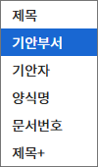
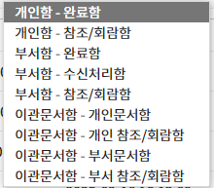

6.5. 문서연결
#1-1
#1-2
전자결재 기본서식 – 상단 공통 영역 결재선 및 공통영역
1 | 검색 조건 입력 영역 기안일자, 검색조건, 문서함
1-1 | 검색 조건 선택
1-2 | 문서함 선택
2 | 검색 결과 목록 #1영역의 검색 조건에 해당하는 결재 문서 목록을 표시 제목, 기안부서, 기안자, 양식명, 문서번호, 일시 표시
3 | 문서연결 – 클릭 시, #2 영역의 선택된 결재 문서를 연결문서로 설정. 닫기 – 클릭 시, 화면 종료
#1
#1-1
#1-2
#2
#3

Slide 34
7. 결재문서 보기/결재(승인/반려)

Slide 35





7.1. 진행문서(결재하기)(1)
전자결재 보기 화면으로, 진행중인 문서를, 진행함에서 열 경우, 회수, 취소, 승인취소를 할 수 있으며, 미결함에서 열 경우, 승인/반려와 같은 결재 행위를 할 수 있음. 1. 기능 버튼 영역 2. 결재문서 주요 상태 표시 영역 3. 추가 기능 버튼 영역
1-1 | 편집 – 결재문서를 편집할 수 있는 형태로 변경
1-2 | 승인 – 결재문서를 승인하기 위한 의견 작성 팝업 표시
1-3 | 반려 – 결재문서를 반려하기 위한 의견 작성 팝업 표시
1-4 | 지정반려 – 결재문서를 이전 결재자에게 반려하기 위한 의견 작성 팝업 표시
1-5 | 보류 - 결재문서를 보류하기 위한 의견 작성 팝업 표시
1-6 | 결재선 – 결재선 지정을 위한 결재선 팝업 표시
1-7 | 출력 – 현재 문서를 인쇄
1-10 | 회수 – 기안자에게만 나타나는 버튼으로, 기안자가 기안을 취소할 수 있음. 단, 첫번째 결재자가 결재하기 전에 가능
1-11 | 취소 – 기안자에게만 나타나는 버튼으로, 기안자가 결재문서를 취소할 수 있음
1-12 | 승인취소 – 최종 결재자가 아닌 결재자에게만 나타나는 버튼으로, 이미 승인한 결재자가 승인을 취소할 수 있음. 단, 다음 결재자가 결재행위를 하기 전에 가능
2-1 | 긴급결재 – 긴급결재로 설정한 결재문서에 표시 됨
2-2 | 기밀문서 – 기밀문서로 설정한 결재문서에 표시 됨
#1-1
#1-2
#1-3
#1-4
#1-5
#1-6
#1-7
#1-8
#1-9
#2-1
#2-2
#1-10
#1-11
#1-12
#1-4
#1-6
#1-2, 1-3, 1-5

Slide 36



7.1. 진행문서(결재하기)(2)
전자결재 보기 화면으로, 진행중인 문서를 미결함에서 열 경우, 승인/반려와 같은 결재 행위를 할 수 있음. 1. 기능 버튼 영역 2. 결재문서 주요 상태 표시 영역 3. 추가 기능 버튼 영역
3-1 | 히스티리보기 – 클릭 시, 현재 결재문서에 편집된 내역을 확인하고 비교할 수 있는 팝업 표시
3-2 | 의견보기 – 클릭 시, 현재 결재문서에 의견을 확인 할 수 있는 팝업 표시
#3-1
#3-2
#3-1
#3-2

Slide 37



7.2. 완료문서(1)
완료된 전자결재 보기 화면으로, 완료된 문서는 전반적인 결재 진행상황에 대해 확인 할 수 있음. 또한 타 시스템으로 이관 및 전달(회람) 가능. 1. 기능 버튼 영역 2. 추가 기능 버튼 영역
1-1 | 결재선 – 결재현항(#8.3)을 조회할 수 있는 팝업 표시
1-2 | 재사용 – 본문 및 결재선을 재사용하여 작성화면으로 전환
1-3 | 출력 – 현재 문서를 인쇄
1-4 | 양식도움말 – 결재양식에 설정된 도움말이 있는 경우, 버튼이 표시되며, 클릭 시, 결재양식의 도움말을 팝업 표시
#1-1
#1-2
#1-3
#1-4

Slide 38





7.2. 완료문서(2)
완료된 전자결재 보기 화면으로, 완료된 문서는 전반적인 결재 진행상황에 대해 확인 할 수 있음. 또한 타 시스템으로 이관 및 전달(회람) 가능. 1. 기능 버튼 영역 2. 추가 기능 버튼 영역
2-1 | 히스티리보기 – 현재 결재문서에 편집된 내역을 확인하고 비교할 수 있는 팝업 표시
2-2 | 수신현황 – 수신처 접수 여부를 확인 할 수 있는 팝업 표시
2-3 | 참조/회람현황 – 참조/회람 여부를 확인 할 수 있는 팝업 표시
2-4 | 회람 – 회람할 사용자를 선택할 수 있는 팝업 표시
2-5 | 의견보기 – 현재 결재문서에 의견을 확인 할 수 있는 팝업 표시
2-6 | 추가의견 – 완료 된 결재문서에 의견을 추가 할 수 잇는 팝업 표시
2-7 | 메일보내기 – 메일 보내기 위한 팝업 표시. 메일 작성화면에 결재문서를 pdf 파일로 변환하여 첨부
2-8 | PC 저장 – 결재문서를 pdf 파일로 다운로드
#2-1
#2-3
#2-5
#2-7
#2-2
#2-4
#2-6
#2-8

Slide 39
8. 기타 기능

Slide 40



8.1. 담당업무함
#3
#7
관리자에 의해 관리되는 담당업무에 대하여, 담당업무 사용자로 지정된 사용자에게 표시되며, 해당 업무를 관리 할 수 있도록 함.
1 | 담당업무로 지정 된 목록 표시
2 | 제목, 기안자 검색 가능
3 | 버튼 클릭 시 상세 검색 가능 제목, 기안부서, 기안자, 양식명 검색 가능
3-1 | 담당업무 미결 중인 결재함
3-2 | 담당업무 진행 중인 결재함
3-3 | 담당업무 완료된 결재함
3-4 | 담당업무 반려된 결재함
4-1 | 현재 선택된 문서함의 검색 조건에 맞는 전체 페이지 목록을 엑셀로 저장
4-2 | 결재할 문서를 복수로 선택하여 일괄적으로 결재
5 | 결재함 목록 보기 필터링 (전체, 날짜별, 기안자별, 기안부서별, 양식별)
6 | 목록을 새로 고침
7 | 목록 보기 상세 설정 목록개수, 스크롤 대상, 페이징 유형에 대한 보기 설정 가능
8 | 결재함 목록 (기안자, 제목(결재문서 정보), 첨부파일유무, 의견유무, 수정유무 표시)
9 | 결재 문서 긴급여부, 제목, 기안자, 기안자, 소속부서, 기안일시, 양식명 표시. 클릭 시, 양식 본문 새 창으로 팝업
10 | 기안자 클릭 시 결재 상세 보기가 나타남. 현재 결재 문서의 진행 상태를 그래픽/리스트 표시, 참조/회람자 목록 표시, 첨부 목록 표시, 수신현황, 읽음확인 표시
#1
#2
#3
#3-1
#3-2
#3-3
#3-4
#4-1
#4-2
#5
#6
#7
#8
#9
#10
#10

Slide 41

8.2. 업무문서함
#3
#7
관리자에 의해 관리되는 업무문서함에 대하여, 업무문서함 사용자로 지정된 사용자에게 표시되며, 해당 업무를 관리 할 수 있도록 함.
1 | 업무문서함 목록 표시
2 | 제목, 기안자 검색 가능
3 | 버튼 클릭 시 상세 검색 가능 제목, 기안부서, 기안자, 양식명 검색 가능
3-1 | 진행 중인 업무 결재함
3-2 | 완료된 업무 결재함
4 | 현재 선택된 문서함의 검색 조건에 맞는 전체 페이지 목록을 엑셀로 저장
5 | 결재함 목록 보기 필터링 (전체, 날짜별, 기안자별, 기안부서별, 양식별)
6 | 목록을 새로 고침
7 | 목록 보기 상세 설정 목록개수, 스크롤 대상, 페이징 유형에 대한 보기 설정 가능
8 | 결재함 목록 (기안자, 제목(결재문서 정보), 첨부파일유무, 의견유무, 수정유무 표시)
9 | 결재 문서 긴급여부, 제목, 기안자, 기안자, 소속부서, 기안일시, 양식명 표시. 클릭 시, 양식 본문 새 창으로 팝업
10 | 기안자 클릭 시 결재 상세 보기가 나타남. 현재 결재 문서의 진행 상태를 그래픽/리스트 표시, 참조/회람자 목록 표시, 첨부 목록 표시, 수신현황, 읽음확인 표시
#1
#2
#3
#3-1
#3-2
#4
#5
#6
#7
#8
#9
#10
#10

Slide 42

8.4. 결재현황보기
결재문서 또는 결재함에서 결재현황을 확인 할 수 있음. 그래픽, 리스트, 참조/회람함, 첨부목록, 수신현황, 읽음확인
1 | 그래프 결재 진행상황에 대해 Flow 형태의 이미지화 하여 표시
2 | 리스트 순번, 이름(부서), 상태, 종류, 결재일, 수신일, 모바일결재에 대해 진행상황 표시
3 | 참조/회람함 회람지정자, 지정일자, 회람자/회람부서, 확인일자, 의견에 대해 참조/회람 현황을 표시
4 | 첨부목록 순번, 파일명, 이름에 대해 첨부파일을 표시
5 | 수신현황 수신처, 수신자, 접수여부/진행상태, 결재결과, 접수시간, 완료시간에 대해 수신현황을 표시
6 | 읽음확인 이름, 읽음확인에 대해 결재문서 읽음 상태를 표시
#1
#2
#3
#4
#5
#6

